Slide 1
Anorak's Quest
авторы: Преснова Ксения Алексеевна, (себя добавь)
руководитель: Евдокимова Екатерина Александровна

Slide 2
Актуальность работы
Разработка игровых приложений для досуга пользователей является сложной задачей, на освоение которой требуется много усилий и времени. Разработка программного обеспечения Anorak's Quest поможет лучше освоить работу с данной библиотекой, а также создаст полезный инструмент для досуга пользователей.

Slide 3
«Anorak's Quest»
Жанр данной игры – «Adventure». В последнее время он стал весьма популярным. Связано это с развитием вычислительной техники и появлением домашних компьютеров с улучшенной графикой, что позволило дополнить текстовые команды игрока красивой графикой и сделать жанр более привлекательным.

Slide 4
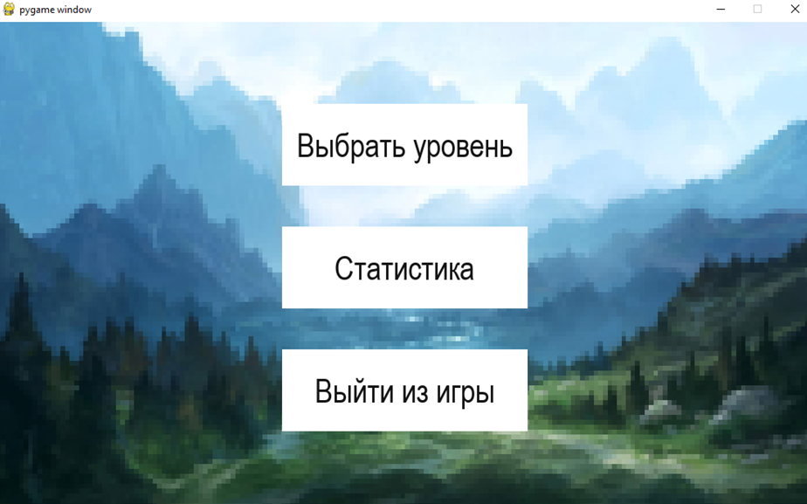
Стартовое окно
Класс «fonoviy_sloy»
Класс «Button»

Slide 5
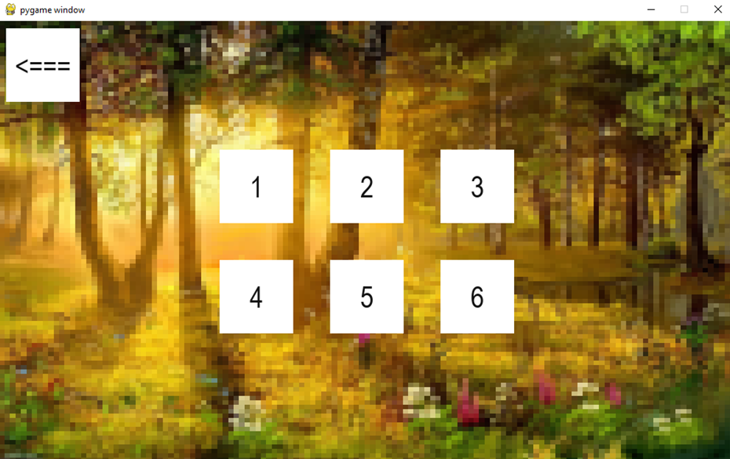
Окно выбора уровней
Класс «fonoviy_sloy»
Класс «Button»

Slide 6
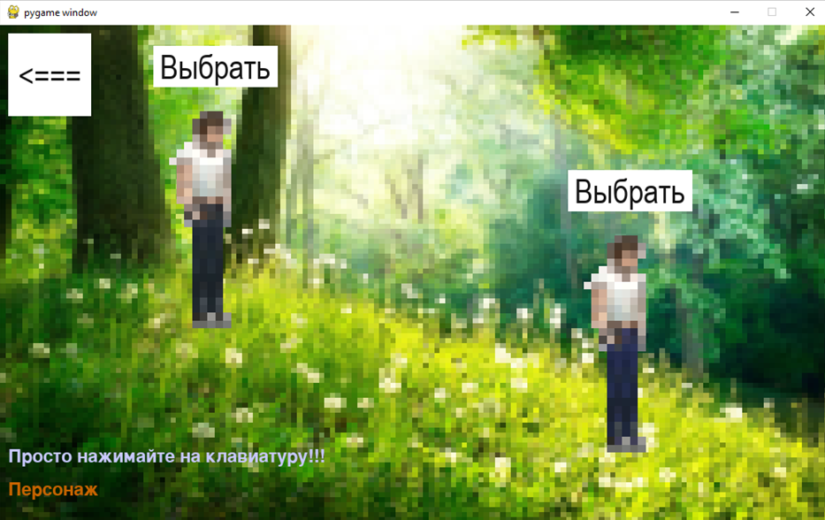
Окно выбора персонажа
Класс «Button»
Класс «AnimatedSprite»
Класс «fonoviy_sloy»
Класс «svoi_text»

Slide 7
Уровни
Здесь необходимо изображение или изображения уровней.
Можно растянуть на несколько слайдов
После удалить комментарий!

Slide 8
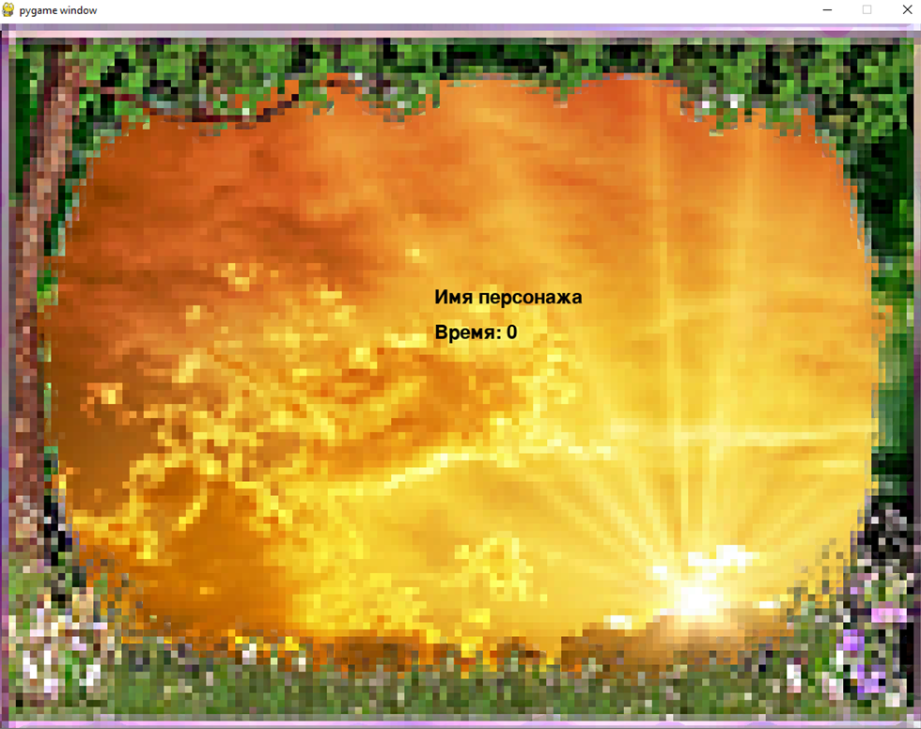
Завершение уровня
Класс «svoi_text»
Класс «fonoviy_sloy»

Slide 9
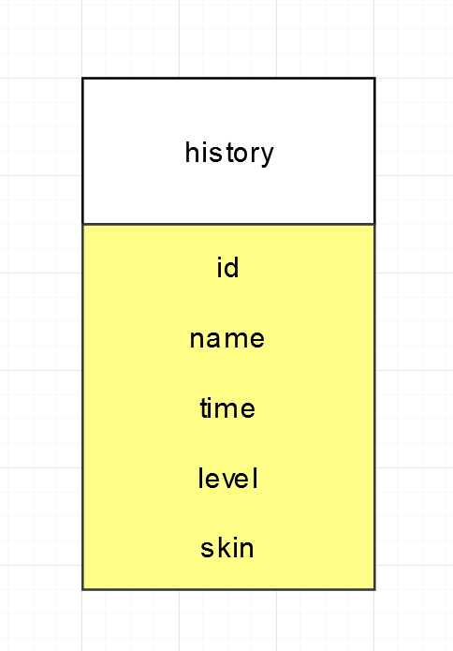
Архитектура базы данных
history - главная таблица с историей всех прохождений уровней. id отвечает за номер прохождения, name – никнейм пользователя, time – время прохождения, level - номер проходимого уровня, skin – номер выбранной внешности персонажа.

Slide 10
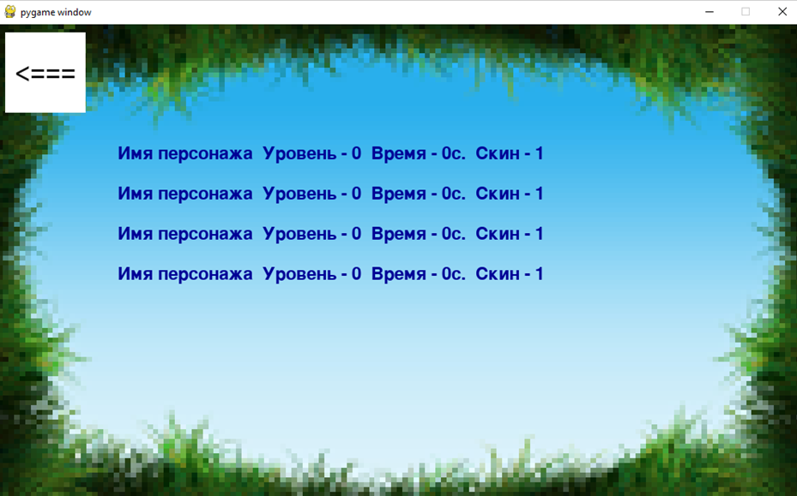
Окно результатов прохождения уровней
Класс «Button»
Класс «fonoviy_sloy»
Класс «svoi_text»

Slide 11
Алгоритм игры
Сюда необходимо нарисовать блок схему взаимодействия пользователя с персонажем, после удалить комент

Slide 12
Диаграммы классов

Slide 13

Контакты
Свой куар сюда скинь на телегу и удали комент

